Slide 1
Интернет квест
«Миграция в условиях глобализации»
Роль: Историки
Работали: Антипов Вячеслав
Кольчак Алексей

Slide 2
Задание:
Почему люди мигрируют?
Определите причины, из-за которых люди покидают свою Родину на время или навсегда.
Предложите схему, поясняющую причины этого явления.

Slide 3
Почему Люди эмигрируют?
Или бедность отталкивает, а более легкий труд притягивает
Каждый мигрирующий имеет свои мотивы для путешествий и свой личный опыт.
Очевидно, что люди покидают свою страну в поисках лучшей жизни.

Slide 4
Основные проблемы мигрантов
Недостаток финансов
Неожиданные затраты
Потеря социального статуса
Невозможность найти работу по специальности

Slide 5
Факторы влияющие на решение о Эмигрировании в другую страну
Экономический
Социальный
Экологический
Политический
Насильственный
Религиозный
Эффект «Понравилось»

Slide 6
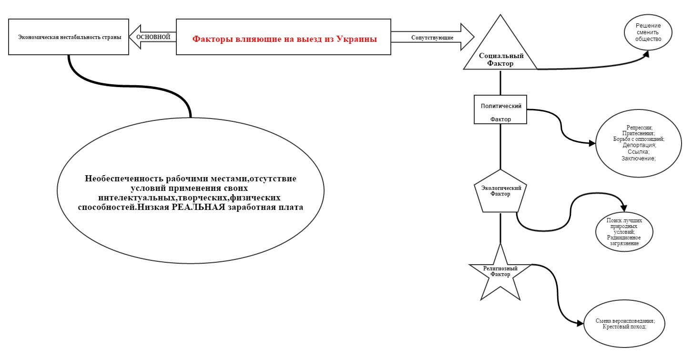
Наша схема поясняющая явление

